Slide 1


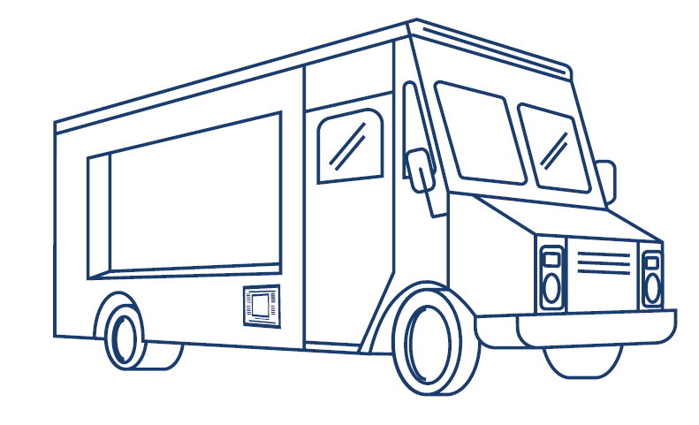
監管執照
流動食品攤販須知

Slide 2
概述
概括介紹取得全期許可證的新流程。
什麼是監管執照？它與流動食品攤售執照有何不同？
什麼是監管執照許可證？它與全期許可證有何不同？
如果您已有許可證，又收到了監管執照的申請名額，該怎麼辦？

Slide 3
2026 至 2031 年間新增 1.1 萬張許可證
一項 2021 年的地方法規改變了流動食品攤販取得全年許可證的路徑，具體而言是創建了一種稱為「監管執照」(supervisory license) 的新型限量發放執照。
  監管執照允許流動食品攤販申請全年有效（全期）許可證。衛生局設有監管執照候補名單。
  監管執照許可下的流動食品攤位運營時必須有監管執照持有者在場。
這些變更不適用於綠色售貨車許可證、臨時（季節性）許可證或限制區域許可證。
2026 年第 54 號和第 59 號地方法增加了許可證數量，將在 2026 年 7 月 1 日至 2031 年 6 月 30 日期間總計開放 2,200 個監管執照申請名額。
新的全年流動食品攤售許可證申請流程
監管執照候補名單
監管執照
全期許可證

Slide 4

監管執照 (SL) 是什麽？
兩類：
  全市範圍監管執照。
  可用於紐約市除曼哈頓以外（非曼哈頓）所有行政區的監管執照。
監管許可證允許您：
  在與 MFV 執照持有者相同的攤位上販售。
  作爲指定的監管執照持有者，於自身執照允許經營的區域内，在監管執照許可下的攤位上工作。
  申請有效期為一年、用於在您執照上指明區域内經營的全期許可證。
目前有三列候補名單：一個適用於全市範圍監管執照，一個用於非曼哈頓監管執照，另一個適用於殘障人士和美國退伍軍人的全市範圍監管執照。

Slide 5
監管執照持有者可以在哪裡工作？
如果您有全市監管執照，則可作爲監管執照持有者，在任何監管執照許可下的攤位上工作。
如果您持有非曼哈頓監管執照，您可以作爲監管執照持有者，在曼哈頓以外任何監管執照許可下的攤位上工作。
如果您作為指定的監管執照持有者，在您執照限定的地理區域以外工作，則可能被處以違規罰款 1,000 美元。

Slide 6
監管執照：有何不同？
流動食品攤售 (MFV) 執照
監管執照
無限制。任何人都可以申請。
數量有限，您必須入選候補名單。
2022 年 7 月之前簽發的限制區域許可證、綠色售貨車許可證、臨時許可證和長期許可證均要求先有 MFV 執照。
申請 2022 年 7 月及之後頒發的全期許可證必須先有監管執照。
持有者可在任何有許可的攤位上工作。
可作爲攤販在任何有許可的攤位上工作。
執照到期時可以續期。
過期無法續期。如果監管執照過期，您可以恢復使用 MFV 執照。
執照有效期為兩年。
初始效期限與您現有執照的期限相同。續期後，執照有效期為兩年。
首次拿照和執照續期的費用均為 50 美元。
首期執照申請免費，續期收費 438 美元。

Slide 7
監管執照許可證：有何不同？
2022 年 7 月前頒發的
全期許可證
許可證種類：全市範圍許可證、行政區特定許可證
申請人必須持有 MFV 執照；申請時間有限。
監管執照許可證
執照種類：全市範圍執照、非曼哈頓執照
申請人必須持有監管執照；申請沒有時間限制。
要求所有工作人員都必須持有 MFV 執照。
須由監管執照持有者操作；其他工作人員均須持有 MFV 執照或監管執照。

Slide 8
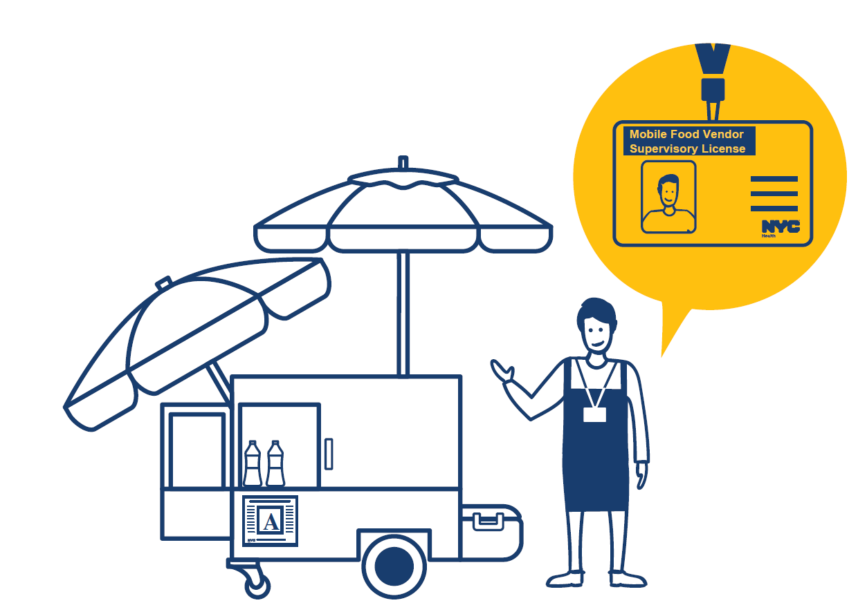
監管執照許可證要求：攤位運營期間必須有監管執照持有者
在場工作
在曼哈頓經營——只有全市範圍監管執照持有者才能滿足這一要求。
在曼哈頓以外經營——任何監管執照持有者均可滿足這一要求。
無監管執照持有者在場而進行流動食品攤售者，將面臨攤位關停且許可證持有者被處以 1,000 美元罰款的懲罰。

Slide 9

如何取得監管執照？
候補名單輪到您的排名時，紐約市衛生局會郵寄一份申請表給您。
您必須持有届時有效的流動食品攤售執照。
  如果您的 MFV 執照距離到期日還有不到 3 個月，請先完成 MFV 執照續期，然後再提交申請，以避免產生任何額外費用。
您必須在申請截止日期前提交完整的申請資料，包括所有必需的證明文件。

Slide 10
全期監管執照許可證
收到監管執照後，您便可以申請全期許可證。
您將收到郵遞給您的監管執照許可證申請表。這一申請的提交沒有截止日期。
您的流動食品攤位必須有至少一名監管執照持有者，而所有在攤位上工作的販售人員都必須或者持有 MFV 執照，或者持有監管執照。

Slide 11
您有許可證，並且收到了監管執照申請通知，可以同時二者兼有嗎？
不可以。每個攤販只能取得一種許可證，限制區域許可證除外。
如果您申請監管執照，則必須在監管執照簽發之日起的 270 天內或是在您當前有效的許可證到期之前（以先到者為準），交回您當前的許可證。
您必須決定是申請監管执照，還是保留您目前的許可證。
  需要考慮的商業因素：
    您打算在哪裡擺攤？
    您會販售哪種食品？
    您打算一年中的哪些時段營業？
    您打算主要是自己在攤位上工作嗎？

Slide 12
如果您沒拿到監管執照怎麼辦？
您可以保留您的 MFV 執照，並可在任何獲許可的 MFV 攤位上工作（包括監管執照許可下的攤位，前提是監管執照持有者在場）。
申請通知書中會註明您必須提交申請的截止日期。
如果錯過了截止日期，您將被從監管執照候補名單中除名。
如果您有當前有效的許可證，則繼續保留。
如適用，您仍可留在其他許可證候補名單上。

Slide 13
2031年起，所有全期許可證均須以持有監管執照為條件
對於 2022 年 7 月 1 日之前頒發的全市範圍許可證或行政區特定許可證，許可證持有者的 MFV 執照將於 2031 年 7 月 1 日轉換為監管執照。這些攤位將在營業進行攤售時，必須有監管執照持有者在場。
2026 年第 54 號和第 59 號地方法律將該日期較 2021 年第 18 號地方法規定的期限提前了一年。
紐約市衛生局將後續發佈有關此項要求的規定。

Slide 14
確保您的聯絡資訊及時更新
所有監管執照和許可資訊均將郵遞至您登記在案的郵寄地址。
可以透過下列方式更新您的郵寄地址：
  將包含您的執照或許可證號碼的電子郵件傳送至 DOHMHdocs@dcwp.nyc.gov，或者
  預約前往曼哈頓的全市範圍執照受理中心 (Citywide Licensing Center) 辦理
    預約方式：
      撥打電話 212-435-0441 ，或
      傳送電子郵件至 licensingappointments@dcwp.nyc.gov

Slide 15
更多資訊
如需監管執照及許可證相關資訊（包括表格和情況說明書），請造訪 nyc.gov/health/mobilefood。也可以撥打 311 尋求協助；接通後要求諮詢「mobile food」（流動食品）。

Slide 16
提問？

